Slide 1
LOCALSTOCK UNIFIED · 本地量化工作台
LocalStock Unified
本地 A 股行情 + 量化回测 + 价格行为 AI 一体化桌面工作台
Electron 37 / React 19 桌面端 · Node Express + Python 回测引擎 · 唯一权威 SQLite 行情库
v0.2.0 · AGPL-3.0 · Windows 便携版 · 免登录 / 无云端数据库
Notes:
这是 LocalStock Unified 项目介绍的封面。
一句话定位：把桌面行情软件、聚宽兼容回测服务、价格行为 AI 三件事收敛到同一个本地工作区。
强调三个关键词：本地、一体化、免登录。所有数据落在一个 SQLite 文件里。

Slide 2
01 · 项目定位
三件原本分散的东西，收敛到同一个本地工作区
01
桌面行情软件
Electron + React 写的 Windows 桌面应用，同花顺深色风格，红涨绿跌，免登录。
02
聚宽兼容的本地研究 / 回测服务
Node Express + Python 引擎，聚宽风格策略 API，浏览器里用，约 20 个因子双轨校验。
03
价格行为 AI 服务
Al Brooks 价格行为体系，随桌面端自动启停，自带 venv，可拷到没装 Python 的电脑运行。
04
唯一权威行情库
data/market/stock_data.db 一个 SQLite 文件，约 1850 万行日线，三个组件共同只读它。
05
不连云端、不强制登录
实时行情走东财 / 腾讯 / 新浪多源回退拉取，配置与分析结果全部写在本机。
Notes:
这一页是 TL;DR，用五条编号结论讲清楚这个项目是什么。
前三条讲三个组件：桌面端、聚宽服务、价格行为 AI。
后两条讲约束：唯一行情库、不连云端。
强调"收敛"——以前三件事分散在不同目录，现在统一到 LocalStock-unified。

Slide 3
02 · 整体架构
三个组件围绕一个行情库，桌面端是唯一入口
apps/desktop
services/joinquant-local
Electron 37 + React 19 · 主入口
量化网关 :3000
Node Express + Python 引擎 · :3000
行情 / K线 / 分时 / 画线
回测 / 选股 / 监盘
AI 助手 · 价格行为 AI 页
聚宽风格策略 API
多因子研究 · 生产回测双轨
自动拉起 / 关闭
python/pa-agent
data/market/stock_data.db
价格行为 AI · SSE 流式
桌面端自动拉起 / 关闭
唯一权威行情库 · SQLite
约 1850 万行日线 · 三组件共同只读
实线 = 调用 / 托管 虚线 = 只读行情 · 来源：docs/migration/ARCHITECTURE.md
Notes:
这是整体架构图。左上角是桌面端，右上角是聚宽服务，底部是行情库和 pa-agent。
关键关系：桌面端是唯一入口，通过量化网关调用聚宽服务；桌面端自动拉起 pa-agent；后两者只读行情库。
行情库是整个工作区的中心，深色块表示它是权威数据源。

Slide 4
03 · 组件 A / apps/desktop
桌面端：同花顺风格 A 股行情软件，也是唯一入口
技术栈
进程结构（electron-vite 三段式）
壳：Electron 37 + electron-vite 3
渲染：React 19 + Zustand 5 + ECharts 5
存储：better-sqlite3（主进程单客户端）
编辑：CodeMirror（策略代码）
打包：electron-builder · Windows portable
子进程：Python 3.9+（akshare / pandas）
进程 | 目录 | 职责
主进程 | electron/ | 建窗口、SQLite、IPC、行情轮询、拉起 Python
预加载 | preload.ts | contextBridge 暴露 window.api
渲染层 | src/ | React UI，5 个 Zustand store
IPC 契约唯一真相源：shared/types.ts · 新增 IPC 必须同步改三处 · 来源：apps/desktop/CLAUDE.md
Notes:
这一页讲桌面端。左边是技术栈，右边是 electron-vite 标准三段式进程结构。
强调一个关键约束：shared/types.ts 是 IPC 契约的唯一真相源，新增 IPC 要同步改三处。
主进程是唯一的 SQLite 客户端，渲染层不直接碰数据库。

Slide 5
04 · 组件 B / services/joinquant-local
聚宽兼容服务：浏览器里的本地研究 / 回测平台
回测链路
浏览器
main.js
Express
POST /api/backtest/run
Python 子进程
backtest_engine.py
stock_data.db
读策略
stdout JSON
→ backtest.db
硬约束：引擎 stdout 必须是纯 JSON，策略代码禁止 print()，一律用 log()。
多因子体系：研究轨与生产轨双轨校验
研究轨 scripts/ · pandas · 系统 Python 3.11
因子发现、IC/分层、组合迭代
生产轨 engine/factor_calc_stdlib.py
纯标准库，网页复现同样因子值
两轨共用 factor_registry.json 定义
verify_factor_consistency.py 校验偏差 ≤ 0.001
约 20 个因子：动量 / 反转 / 波动 / 价值 / 质量
无未来函数三铁律：报告期 +4 月、skip 近 20 日、剔除 ST/涨跌停
Notes:
这一页讲聚宽兼容服务。上半部分是回测链路，从浏览器一路到 Python 引擎再写回库。
关键硬约束：stdout 必须是纯 JSON，多一个 print 都会导致 JSON.parse 失败。
下半部分是多因子双轨：pandas 做研究，纯标准库做生产，两轨用因子注册表对齐，偏差不超过 0.001。

Slide 6
05 · 组件 C / python/pa-agent
价格行为 AI：Al Brooks 体系，随桌面端自动启停
关键事实
运行环境自给（拷到没 Python 的电脑也能跑）
移植自 PA_Agent_616，界面用 React 重写
对行情库 只读，无写权限
桌面端启动时拉起、退出时关闭
端口 0 由系统分配，经端口文件回报
大模型配置由桌面端按请求传入，服务端不存密钥
SSE 流式：两阶段推理 token 逐字推送
周期仅 1d / 1w / 1M
① 优先 自带 venv（userData/pa-agent-venv）
② 否则 找本机 Python 建 venv（pip 清华源）
③ 都没有 下载独立 CPython（约 21MB）
独立 CPython 走 ghproxy 代理优先，官方兜底
解压必须用 System32\tar.exe（Git GNU tar 会把 C:\ 当主机名）
日志落盘滚动 2MB×3，健康检查失败原因翻译给用户
来源：apps/desktop/CLAUDE.md · PA_AGENT_PORT=0 自动端口 · SSE 事件：started / stage1_reasoning / stage2_content / done
Notes:
这一页讲价格行为 AI 服务。左边是关键事实：只读、自动启停、SSE 流式、配置按请求传。
右边是运行时自给的三级优先级——这是"可拷贝到没装 Python 的电脑也能跑"的关键设计。
强调一个踩过的坑：解压独立 CPython 必须用系统 tar，Git 的 GNU tar 会把盘符当远程主机。

Slide 7
06 · 数据层
三个 SQLite 文件：一个权威行情库 + 两个业务库
库 | 位置 | 客户端 | 内容
行情库（权威） | data/market/stock_data.db | 三组件共享 | stocks、stock_daily（约 1850 万行 bfq）、trade_calendar、index_daily、分时、分钟 K
桌面业务库 | userData/localstock.db | 仅桌面主进程 | 自选、设置、K 线缓存、画线与历史、预警、AI 审计、选股、监盘
聚宽业务库 | backtest.db | 仅聚宽服务 | 用户、策略代码、回测记录、逐日净值、成交、持仓
行情库路径解析优先级（设置页可切换，立即生效）
设置 marketDbPath（界面显式选定） → 环境变量 LOCALSTOCK_MARKET_DB
→ 便携包同目录 data/ → exe 同目录 data/ → userData/stock_data.db
Notes:
这一页讲数据层。三个 SQLite 文件，只有行情库是三组件共享的权威源。
桌面业务库和聚宽业务库各自独立，分别属于桌面主进程和聚宽服务。
行情库路径支持设置页切换，切换后立即生效，不用重启应用。

Slide 8
07 · 行情获取
实时行情：本地优先 + 东财 / 腾讯 / 新浪多源回退
数据 | 优先级链（从左到右依次回退）
实时快照 | 东财 push2 -> 腾讯 qt.gtimg.cn（GBK，60s 冷却）
日 / 周 / 月 / 季 K | 本地 stock_daily -> kline_cache（TTL） -> 东财 push2his
分钟 K（1/5/15/30/60/120） | 新浪 getKLineData -> 腾讯 mkline（120 由 60 两两聚合）
分时 | 60s 缓存 -> 本地 stock_minute -> 新浪 scale=1 -> 东财 trends2
盘口五档 | 仅腾讯（GBK，iconv-lite 解码）
搜索 | 东财 searchapi（过滤 AStock）
所有出站请求过全局串行 Limiter（250ms 最小间隔，队列超 200 丢最旧）；东财分钟 / 季 K 不可靠，分钟走新浪 / 腾讯，季 K 走本地日线聚合。
Notes:
这一页讲行情获取。核心思想是本地优先，本地没有才走在线源，在线源之间多源回退。
两个工程要点：一是全局串行 Limiter 控制 250ms 间隔，防止把行情源打挂；二是东财分钟 K 不可靠，所以分钟数据走新浪和腾讯。
盘口五档只有腾讯一家提供。

Slide 9
08 · 桌面端功能
桌面端 12 个模块：从行情浏览到 AI 决策闭环
· 行情浏览
· AI 与决策
自选股 / 指数栏：行情快照按订阅广播
K 线图：蜡烛 + MA + 成交量，双 grid 联动
分时图：价格线 + 均价线 + 昨收 markLine
盘口五档 / 搜索（东财 searchapi）
AI 助手：Agent 工具循环 + 写审计 + 一键回滚
自动选股：sqlite-worker 扫描，结果入库
实时监盘：行情入库 + AI 预测 + 命中率
分时 AI 画线：分时图标注与预测
· 画线与回测
· 价格行为 AI
K 线画线：手绘 + Python 算法 + 100 版历史
量化回测：模板 + CodeMirror 编辑策略
策略模板：买入持有 / 双均线 / 布林 / 海龟
侧边栏「价格行为 AI」入口，两阶段推理
SSE 流式 token 逐字推送，不设总超时
周期 1d / 1w / 1M，60 或 100 根 K 线上下文
浮窗管理：多窗口视图切换
来源：apps/desktop/CLAUDE.md · IPC 频道 market:* / ai:* / selection:* / monitor:* / pa:*
Notes:
这一页把桌面端功能分成四组：行情浏览、画线与回测、AI 与决策、价格行为 AI。
强调从行情浏览到 AI 决策的闭环——不只是看盘，还能选股、监盘、用 AI 做价格行为分析。

Slide 10
09 · 快速启动
三步启动：装依赖、验工作区、起全部服务
环境要求
Windows · Node.js · Python 3.9+（akshare / pandas） · 数据同步脚本需系统 Python 3.11
# 一键启动
cd D:\pythonpro\LocalStock-unified
npm run install:all
npm run verify:workspace
powershell -ExecutionPolicy Bypass -File .\tools\start-all.ps1
分别启动
常用命令（改完必跑）
tools/start-quant.ps1 只起聚宽服务
tools/start-desktop.ps1 只起桌面端
npm run typecheck · npm test
npm run build:win · 打 Windows portable 包
Notes:
这一页讲启动。三步走：install:all 装两个子项目依赖，verify:workspace 验证环境，start-all.ps1 起全部。
也可以分别启动聚宽服务和桌面端。
改完桌面端代码后必须跑 typecheck 和 test，这是硬约束。

Slide 11
10 · 设计约束
十条硬约束：改代码前必须知道
01 唯一权威行情库
06 幸存者偏差
不得在其他目录新建独立行情库副本
行情源只有现存股票，长周期回测收益偏高
02 pa-agent 只读
07 UI 风格统一
价格行为 AI 对行情库无写权限
深色主题，红涨绿跌，复用全局类，不写内联样式
03 IPC 三处同步
08 不提交
types.ts / preload.ts / ipc.ts handler 必须同步改
数据库、运行状态、密钥、缓存、node_modules、打包产物
04 Python stdout 纯净
09 改完必跑
禁止 print()，日志一律 log() 或 stderr
根目录 npm run typecheck 与 npm test
05 股票代码归一化
10 不动旧目录
策略写 600519.XSHG，库内键是 6 位 600519
desktop/desktop 与 聚宽-local 是历史版本，只读保留
Notes:
这一页是十条硬约束。前五条是数据与接口约束，后五条是工程与纪律约束。
最重要的是前四条：唯一行情库、pa-agent 只读、IPC 三处同步、Python stdout 纯净。
这些都是从踩过的坑里总结出来的，改代码前必须遵守。

Slide 12

11 · 技术栈一览
一份本地自用的 A 股工作台
层 | 技术选型
桌面壳 | Electron 37 - electron-vite 3 - electron-builder 26
桌面渲染 | React 19 - Zustand 5 - ECharts 5 - CodeMirror
本地存储 | better-sqlite3（主进程单客户端，同步 API）
研究服务 | Node Express - 原生 Chart.js 前端 - 纯标准库 Python 引擎
因子研究 | pandas（Python 3.11），与 stdlib 生产轨双轨校验
行情源 | 东财 push2 - 腾讯 qt.gtimg.cn - 新浪财经
AI 与测试 | Python SSE 自带 venv - Vitest - Playwright 视觉测试
LocalStock Unified v0.2.0 - AGPL-3.0 - 本地 A 股行情 + 量化回测 + 价格行为 AI
Notes:
这是收尾页，一张表把全栈技术选型列清楚。
从桌面壳到 AI 服务，从行情源到测试工具，全部本地运行。
呼应封面：本地、一体化、免登录。

Slide 13
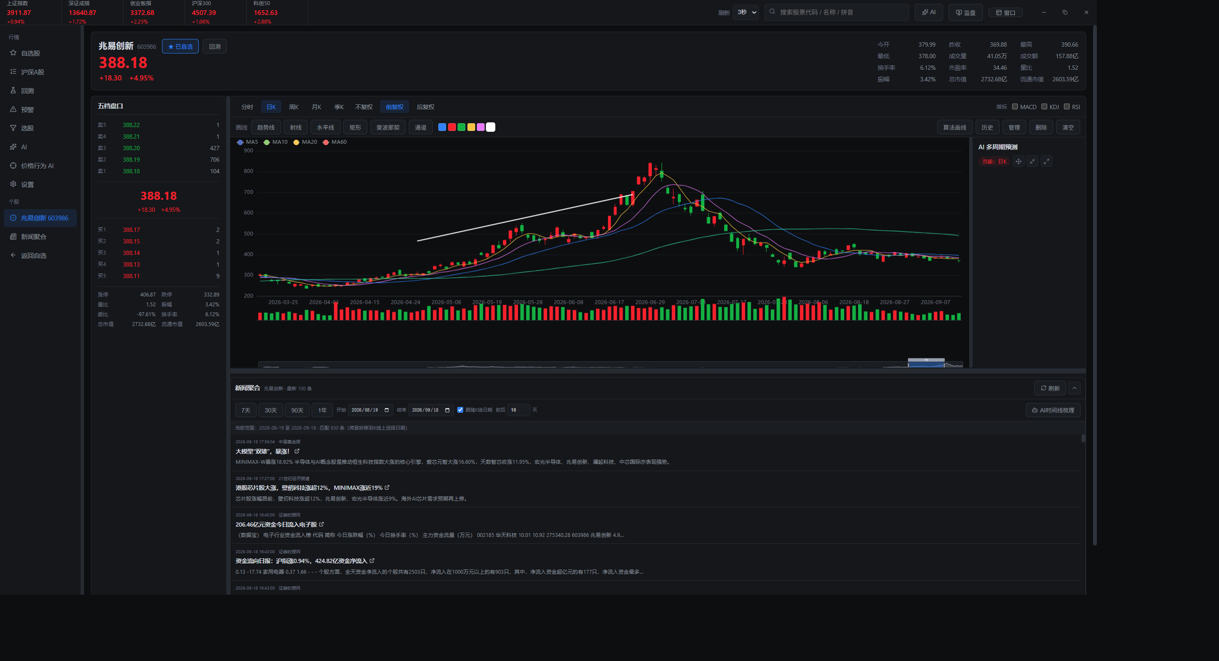
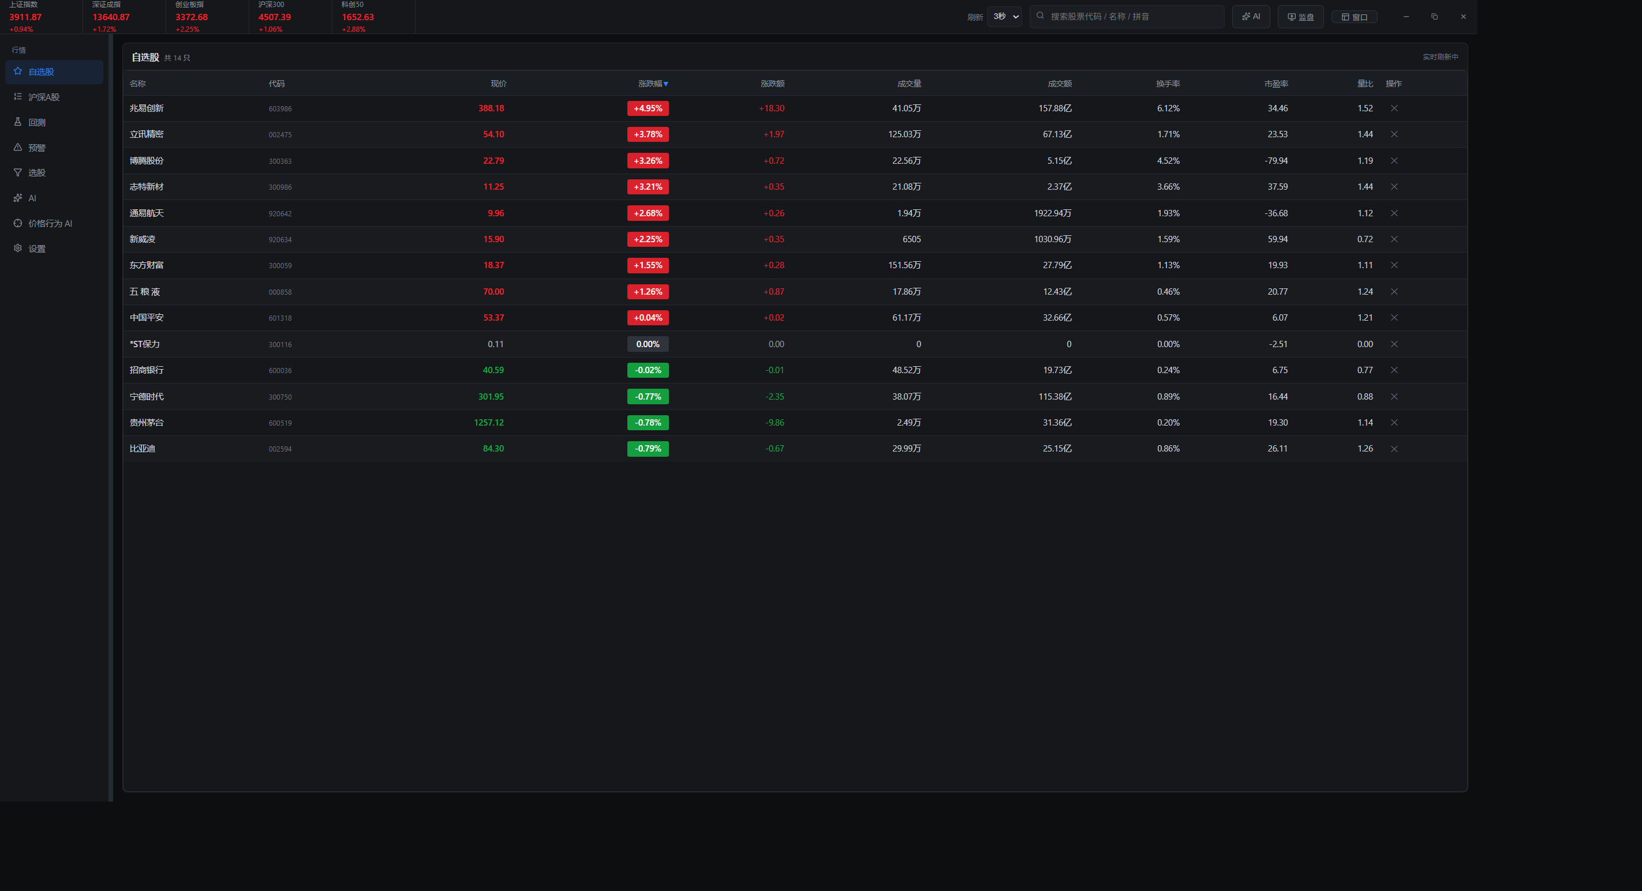
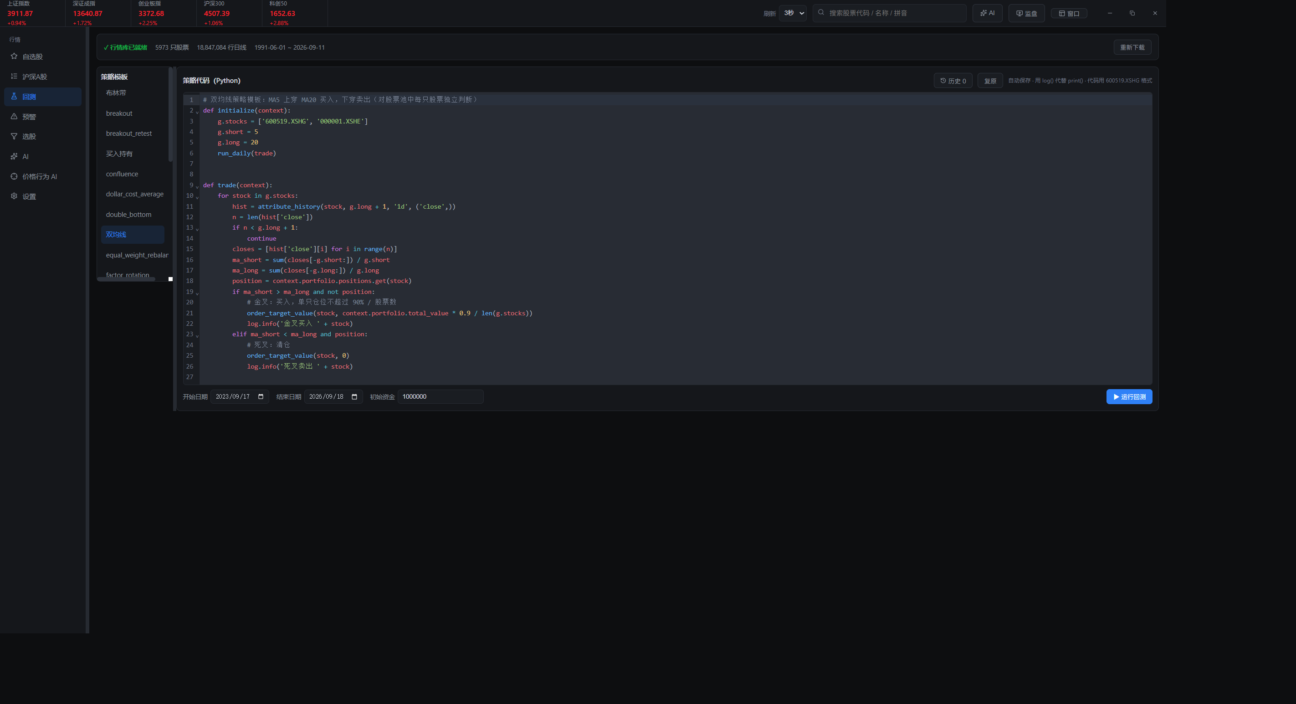
桌面端真实界面
Electron 桌面端实际运行截图：自选股行情、日 K 线图、回测策略编辑器
图 2 · 自选股主界面（红涨绿跌）
图 1 · 个股日 K 详情：蜡烛 + MA + 五档盘口 + 画线工具 + 新闻聚合
图 3 · 回测页：策略模板 + CodeMirror 编辑器

Slide 14
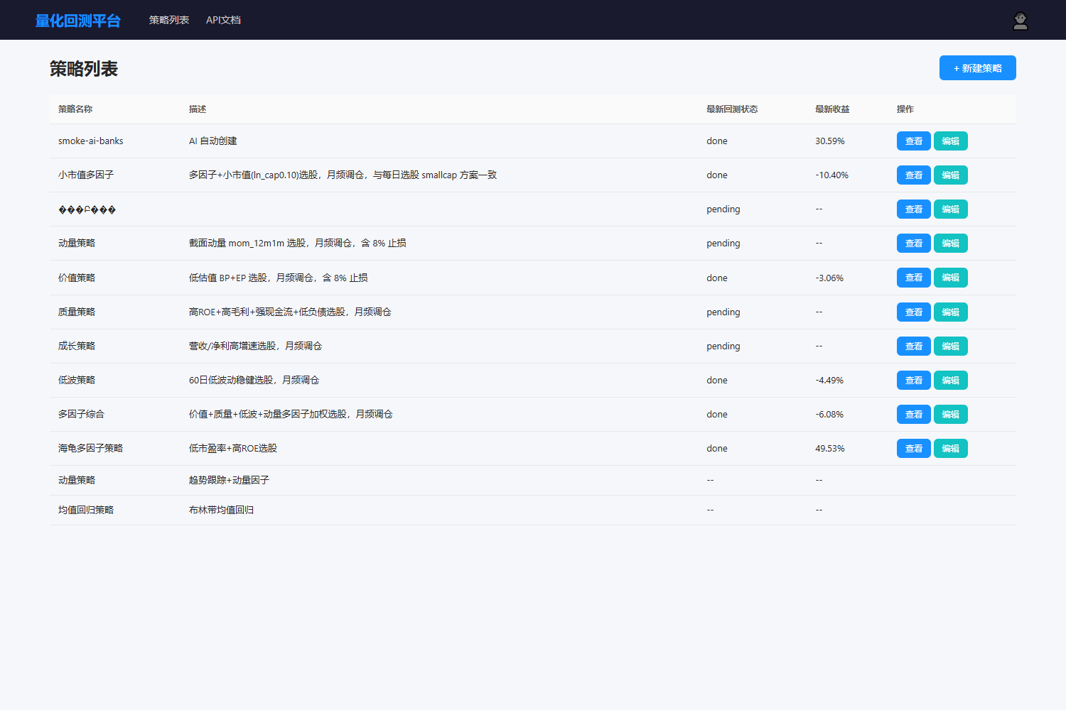
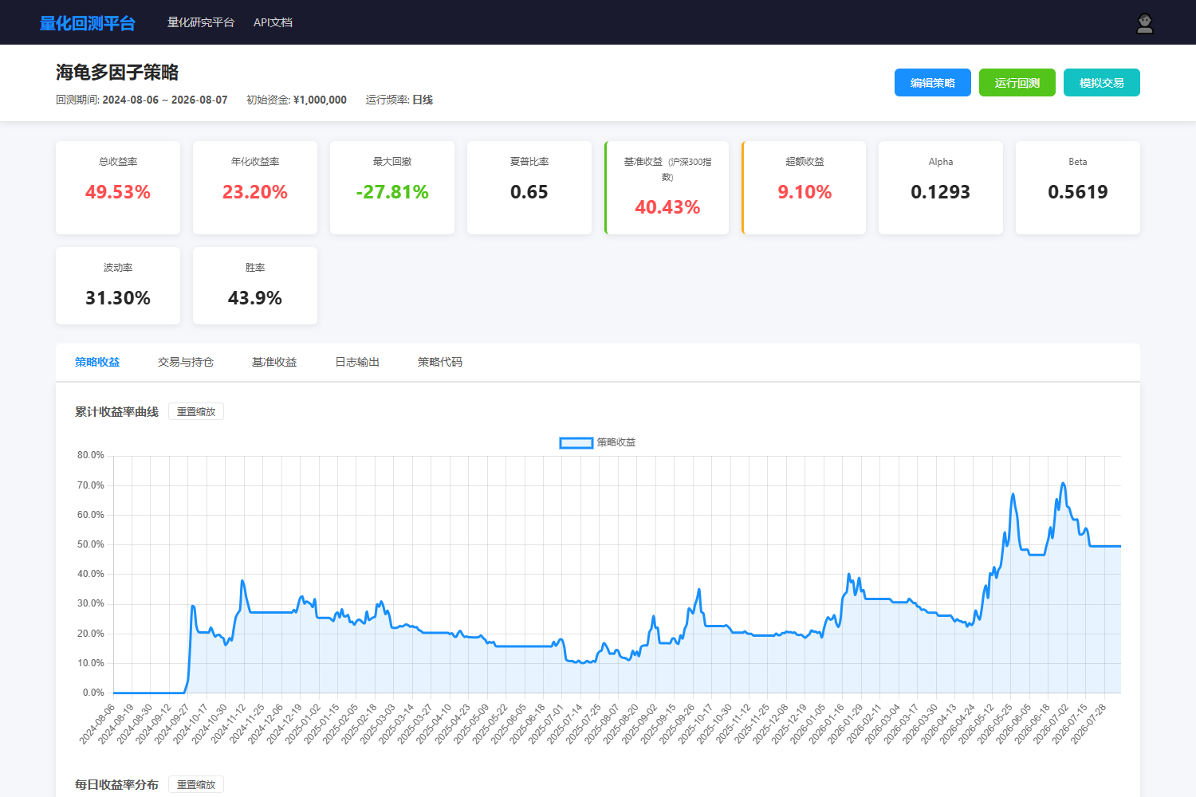
聚宽服务真实界面
本地 :3000 网页平台：策略列表与海龟多因子回测详情（收益 / 回撤 / 夏普 / Alpha）
图 2 · 海龟多因子回测：总收益 49.53% / 年化 23.20% / 夏普 0.65
图 1 · 策略列表：12 个因子策略，状态与最新收益一览

Slide 15
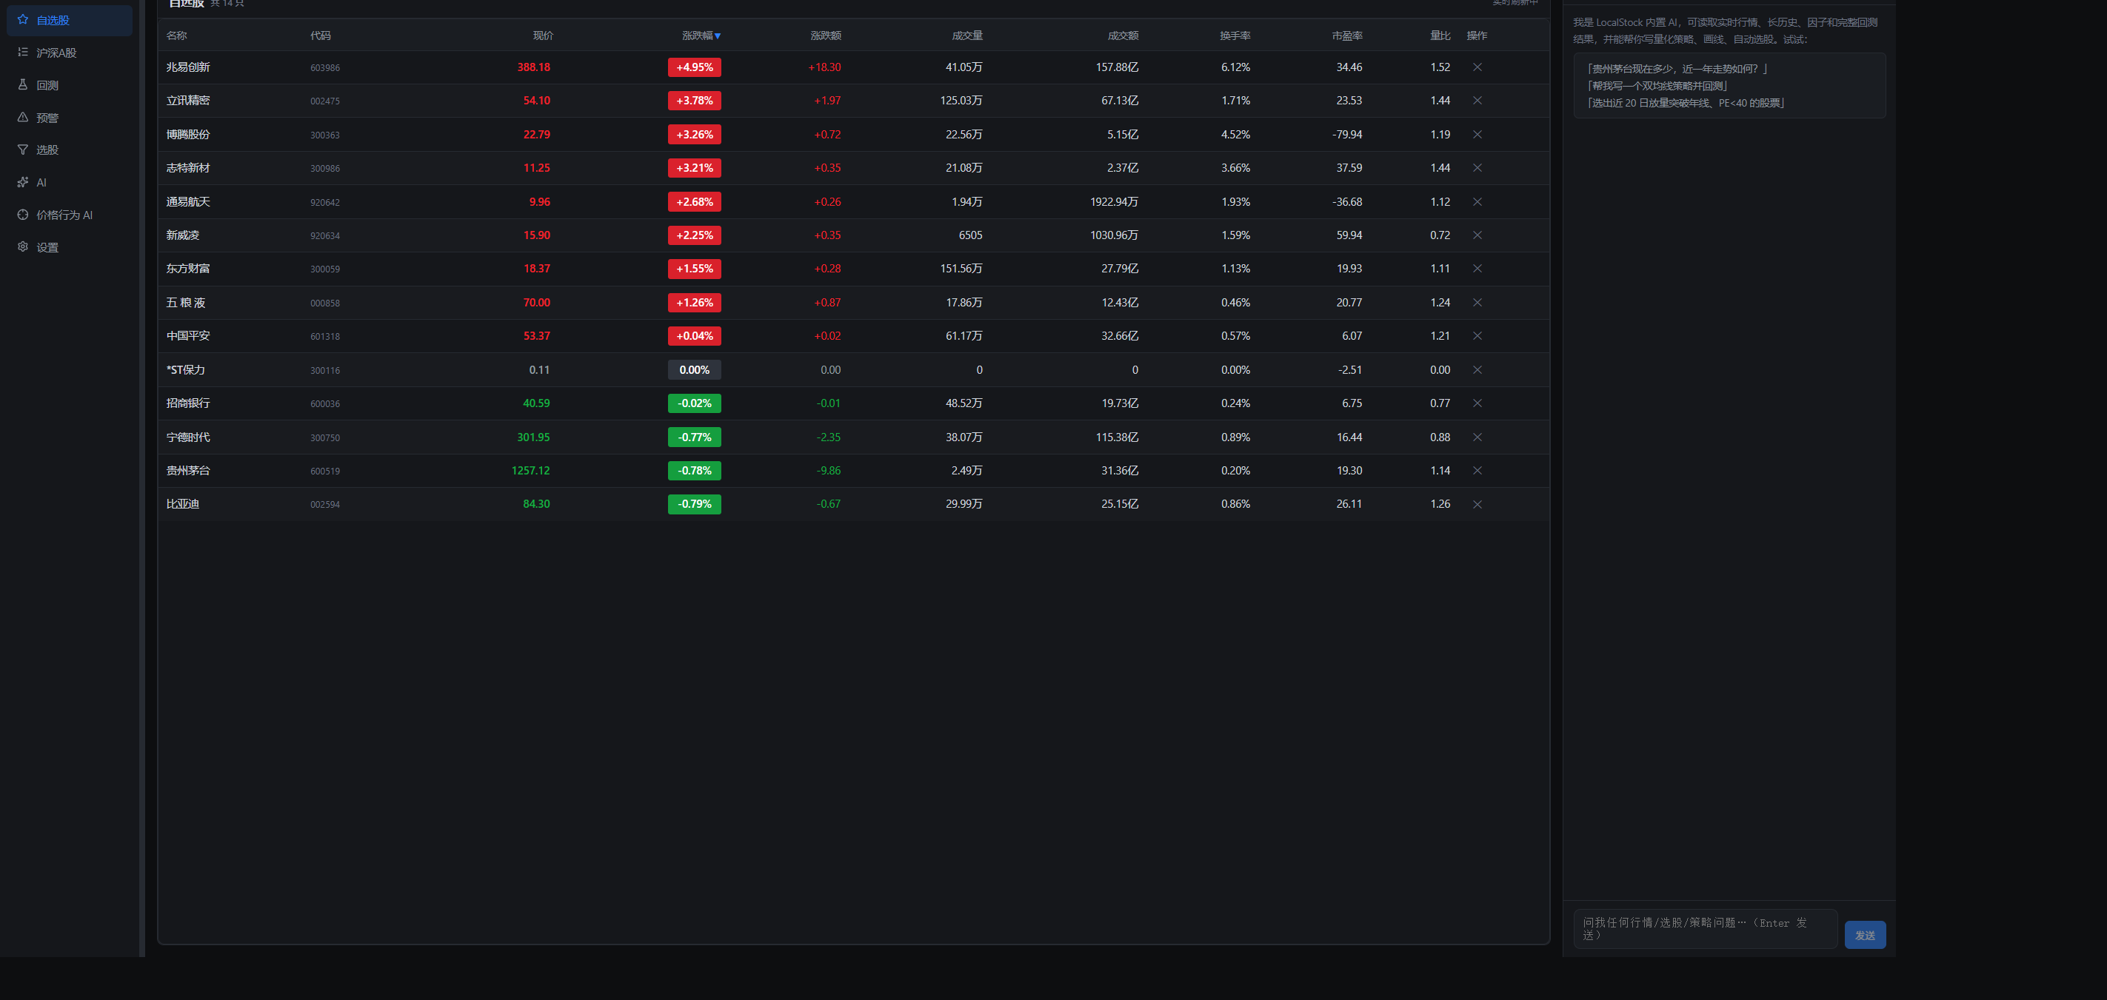
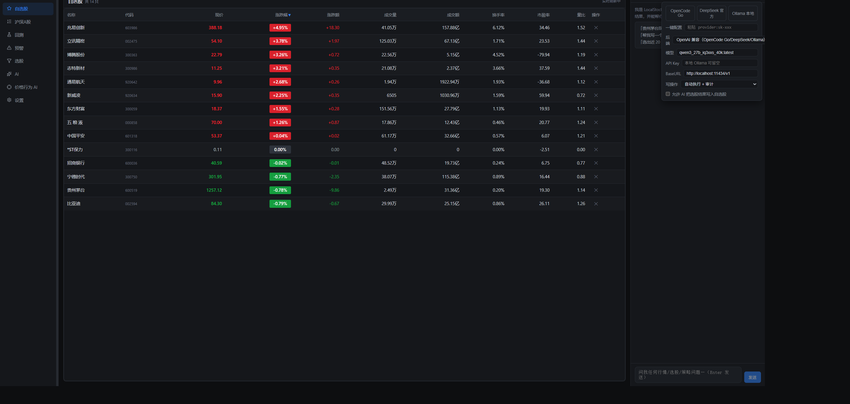
AI 助手真实界面
内置 AI 助手：侧边栏对话面板 + 多供应商配置（OpenAI 兼容 / DeepSeek / Ollama）
图 1 · AI 助手面板：读实时行情、写策略、一键选股
图 2 · 模型配置：provider / 模型 / API Key / 基地址 / 写操作审计开关
pa-agent（价格行为 AI）随桌面端自动启停，自带 Python venv，不单独启动；
大模型配置由桌面端按请求传入，服务端不存密钥；SSE 流式两阶段推理 token 逐字推送。

Slide 16
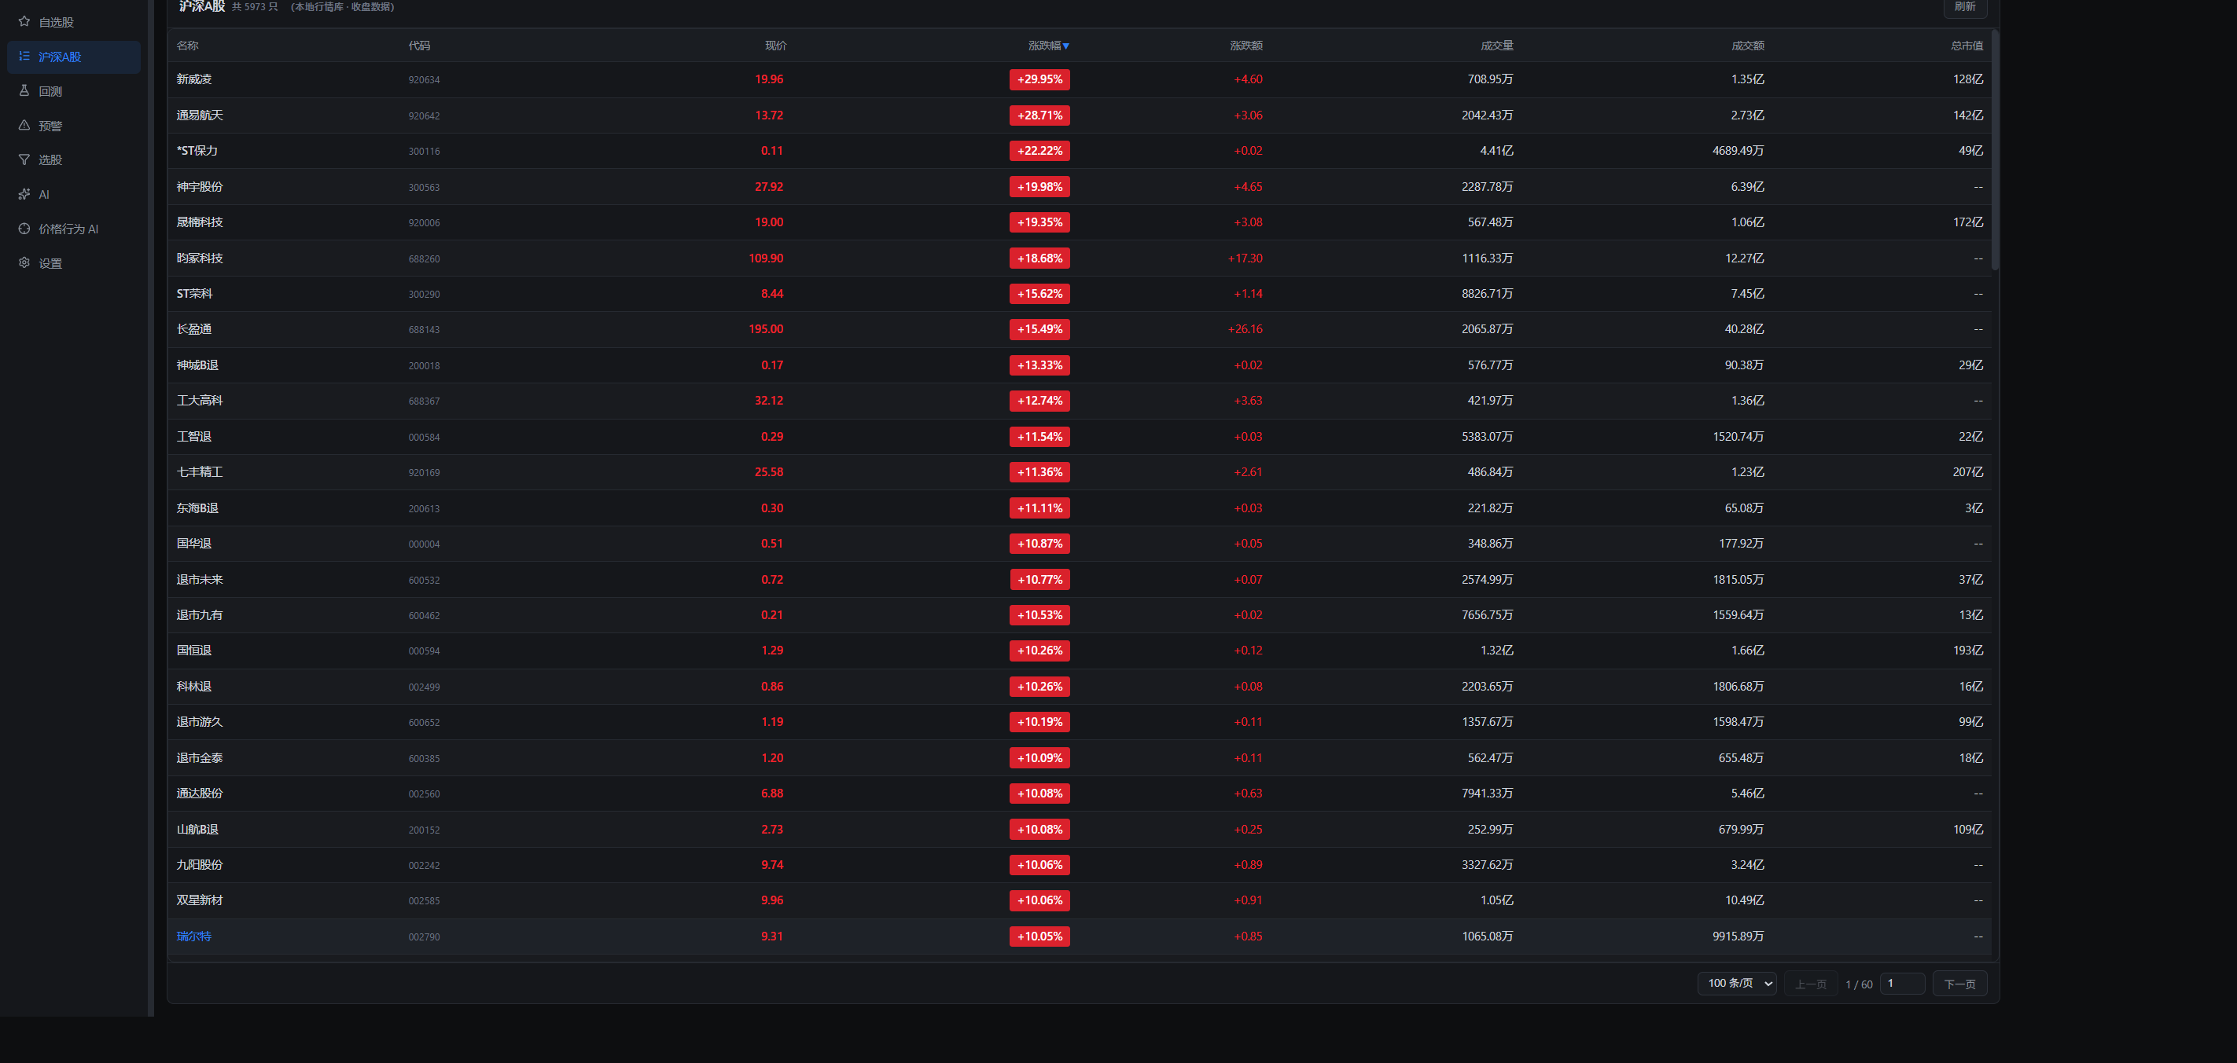
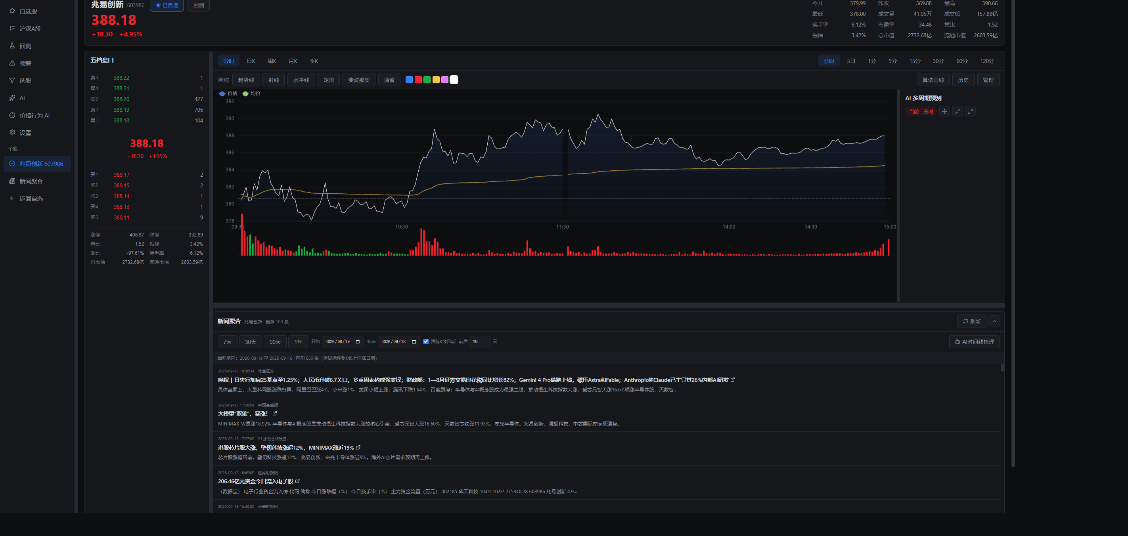
桌面端 · 行情浏览
自选股主界面 / 沪深 A 股全市场列表 / 个股分时图
自选股：14 只，红涨绿跌实时刷新
沪深 A 股：全市场 5973 只股票
分时图：价格线 + 均价线 + 昨收
顶部指数栏：上证 / 深成 / 创业板 / 沪深 300 / 科创 50 实时涨跌
侧边栏导航：行情（自选股/沪深A股/回测/预警/选股/AI/价格行为AI/设置）
搜索框：输入代码 / 名称 / 拼音首字母，东财 searchapi 过滤 AStock
右上角：AI 助手开关 / 监盘开关 / 窗口管理 / 刷新间隔设置

Slide 17
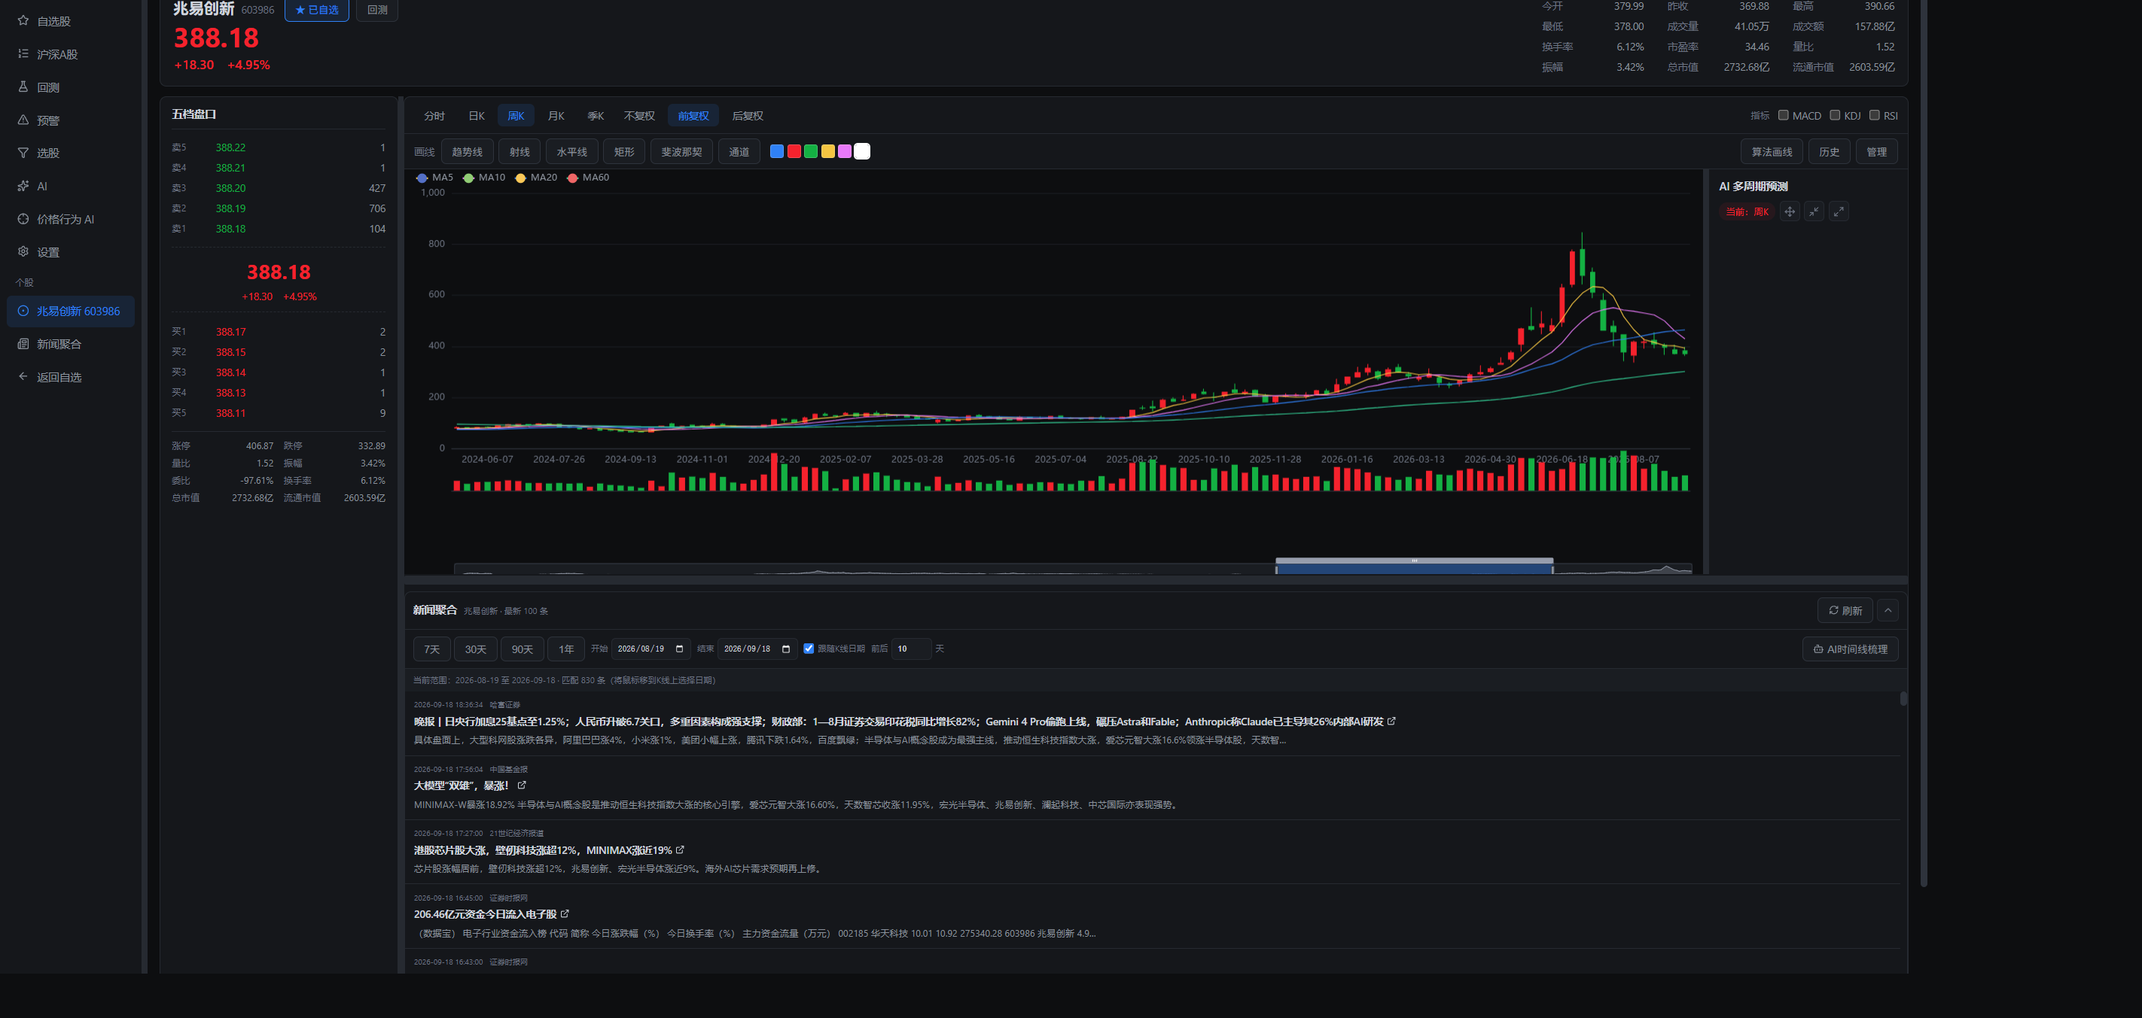
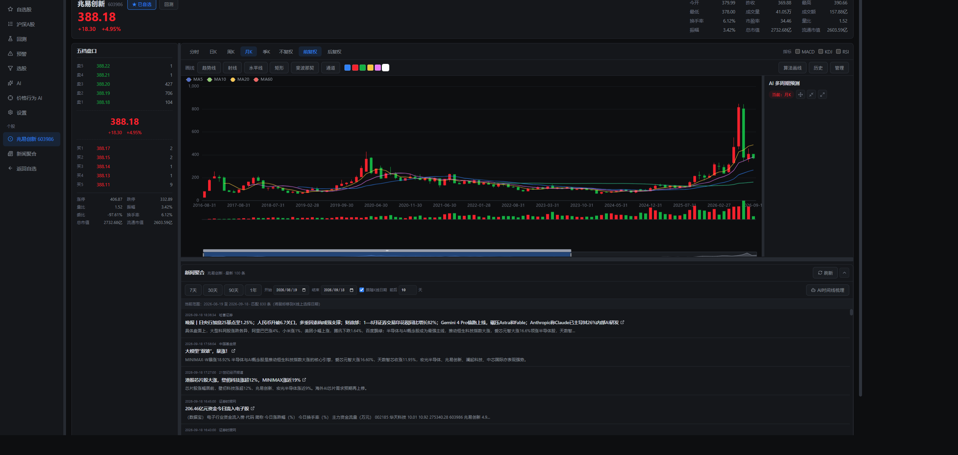
桌面端 · K 线多周期
日 K / 周 K / 月 K 周期切换，MA5/10/20/60 叠加，成交量副图
日 K：蜡烛 + MA + 五档盘口 + 新闻聚合
周 K：本地日线聚合，趋势更清晰
月 K：长周期定位
指标切换：MACD / KDJ / RSI 右侧开关，ECharts custom series 双 grid 联动
画线工具条：趋势线 / 射线 / 水平线 / 矩形 / 斐波那契 / 通道，100 版历史
新闻聚合：K 线日期范围自动匹配新闻，AI 时间线梳理
AI 多周期预测：右侧面板自动分析当前 K 线形态

Slide 18
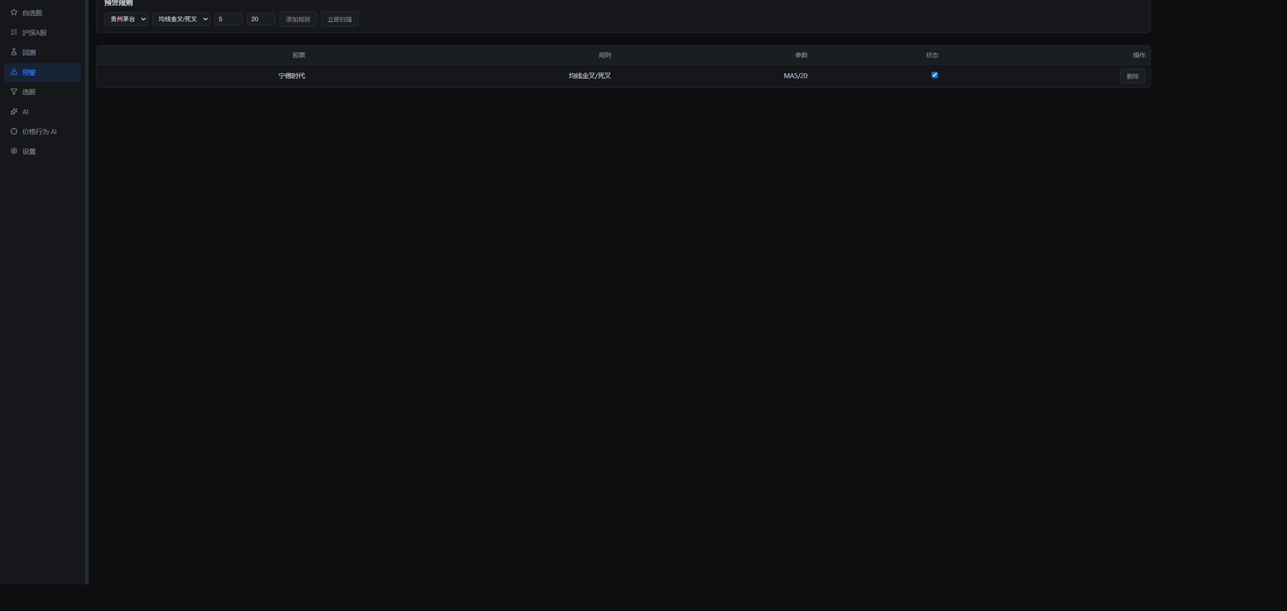
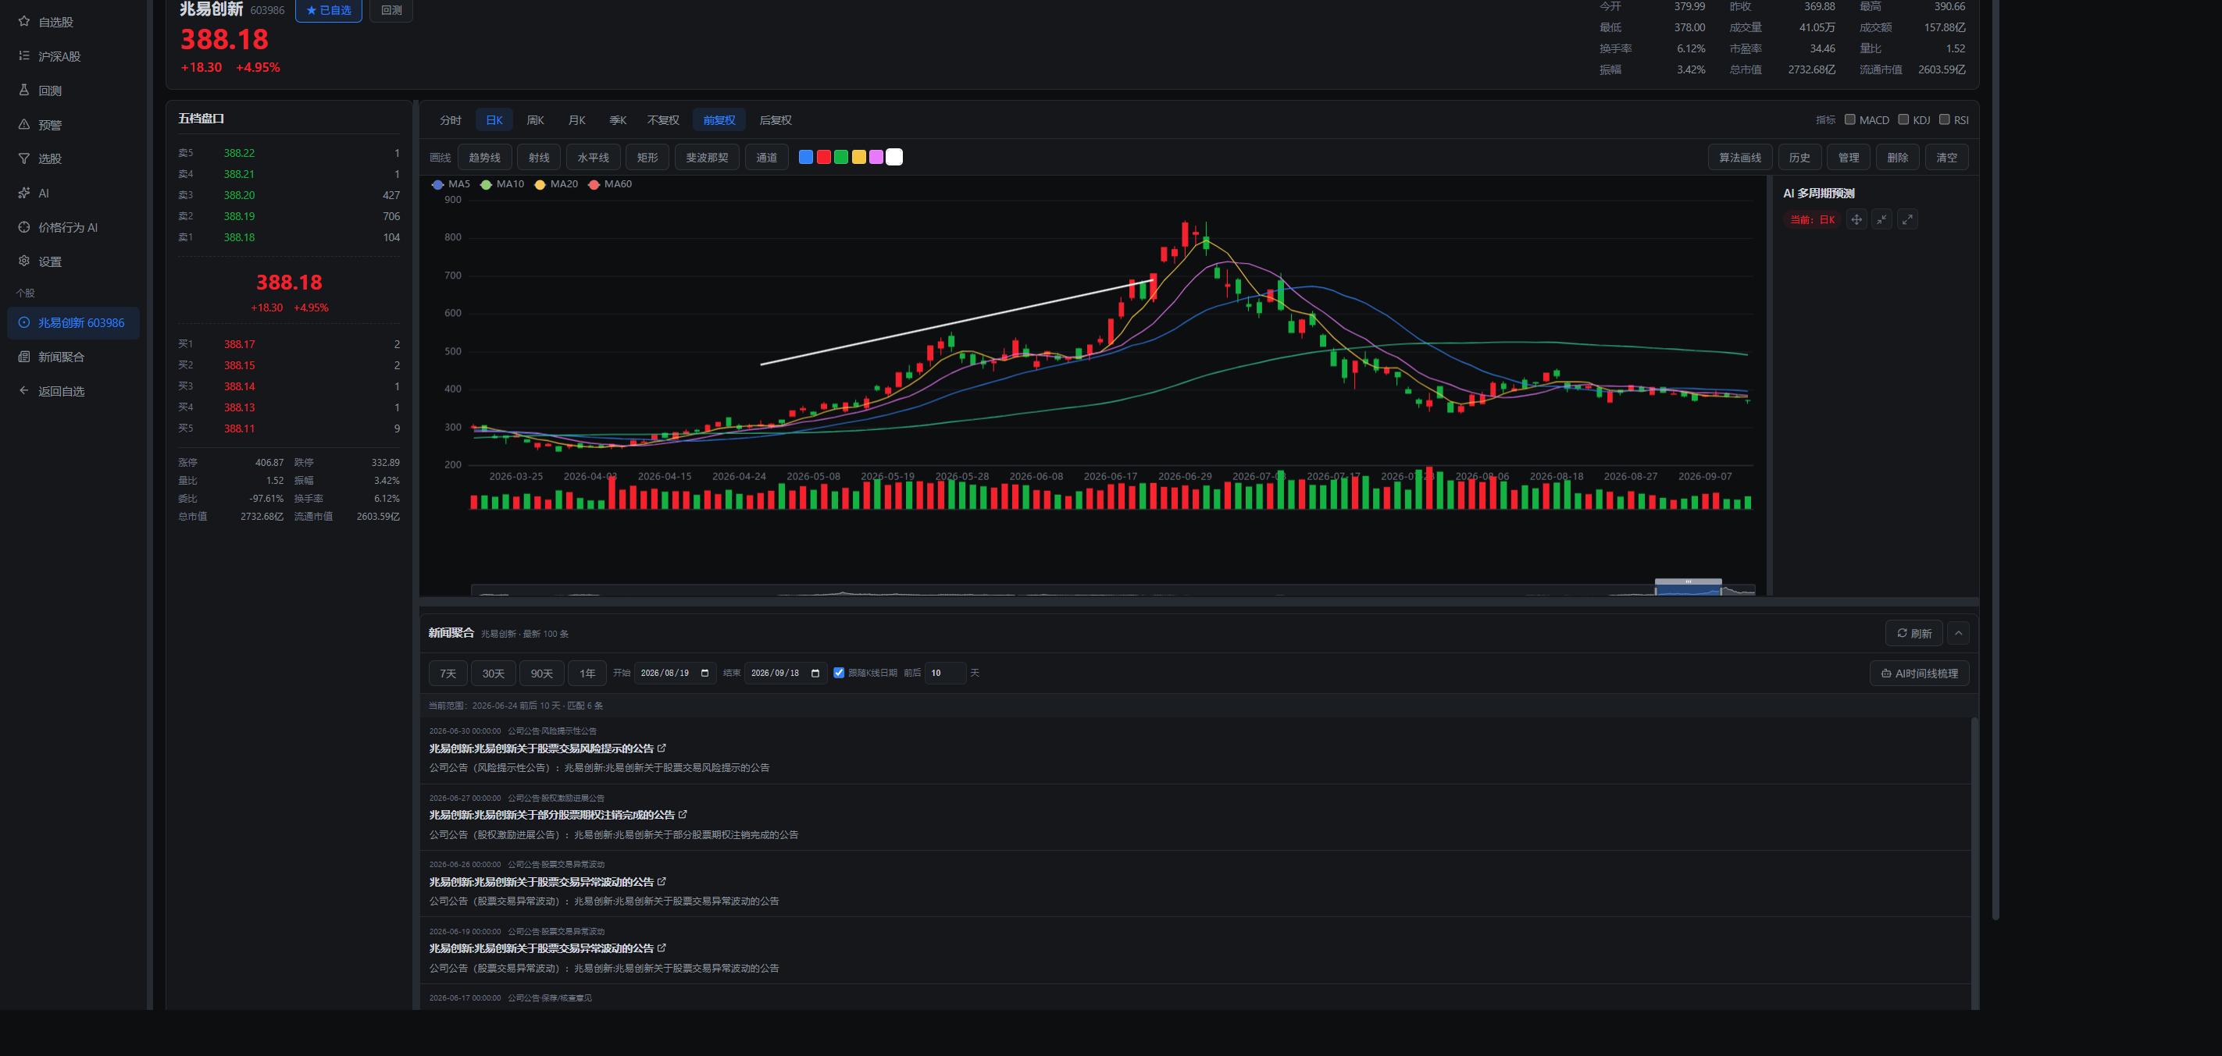
桌面端 · 工具与预警
量化回测编辑器 / 预警规则 / K 线画线
回测：模板 + CodeMirror Python 编辑器
预警：均线金叉死叉规则，立即扫描
画线：趋势线拖拽绘制，自动保存
回测页：左侧策略模板列表（布林/breakout/双均线/海龟等），右侧 Python 代码编辑
预警页：选股票 + 选规则（均线金叉死叉）+ 参数，立即扫描触发条件
画线：日 K 图上选工具 + 颜色，拖拽鼠标绘制，自动保存到 drawings 表
行情库已就绪：5973 只股票，18,847,084 行日线，1991-06-01 至今

Slide 19
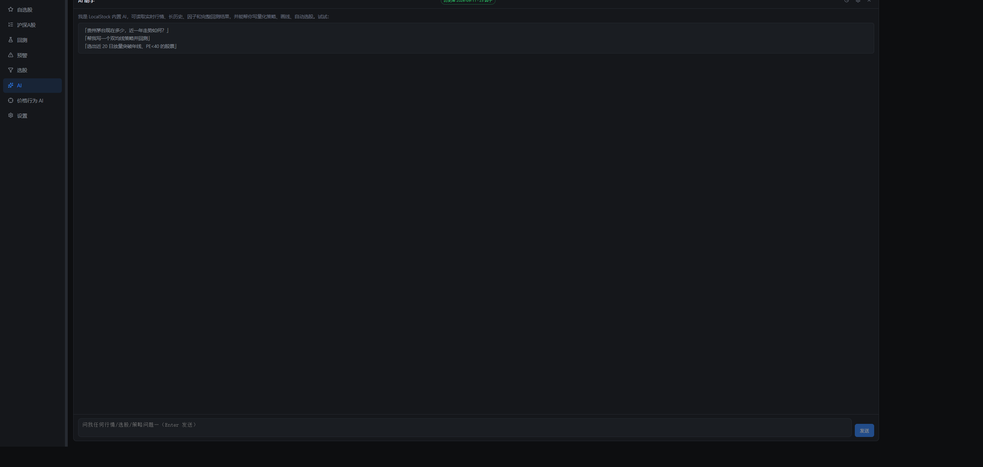
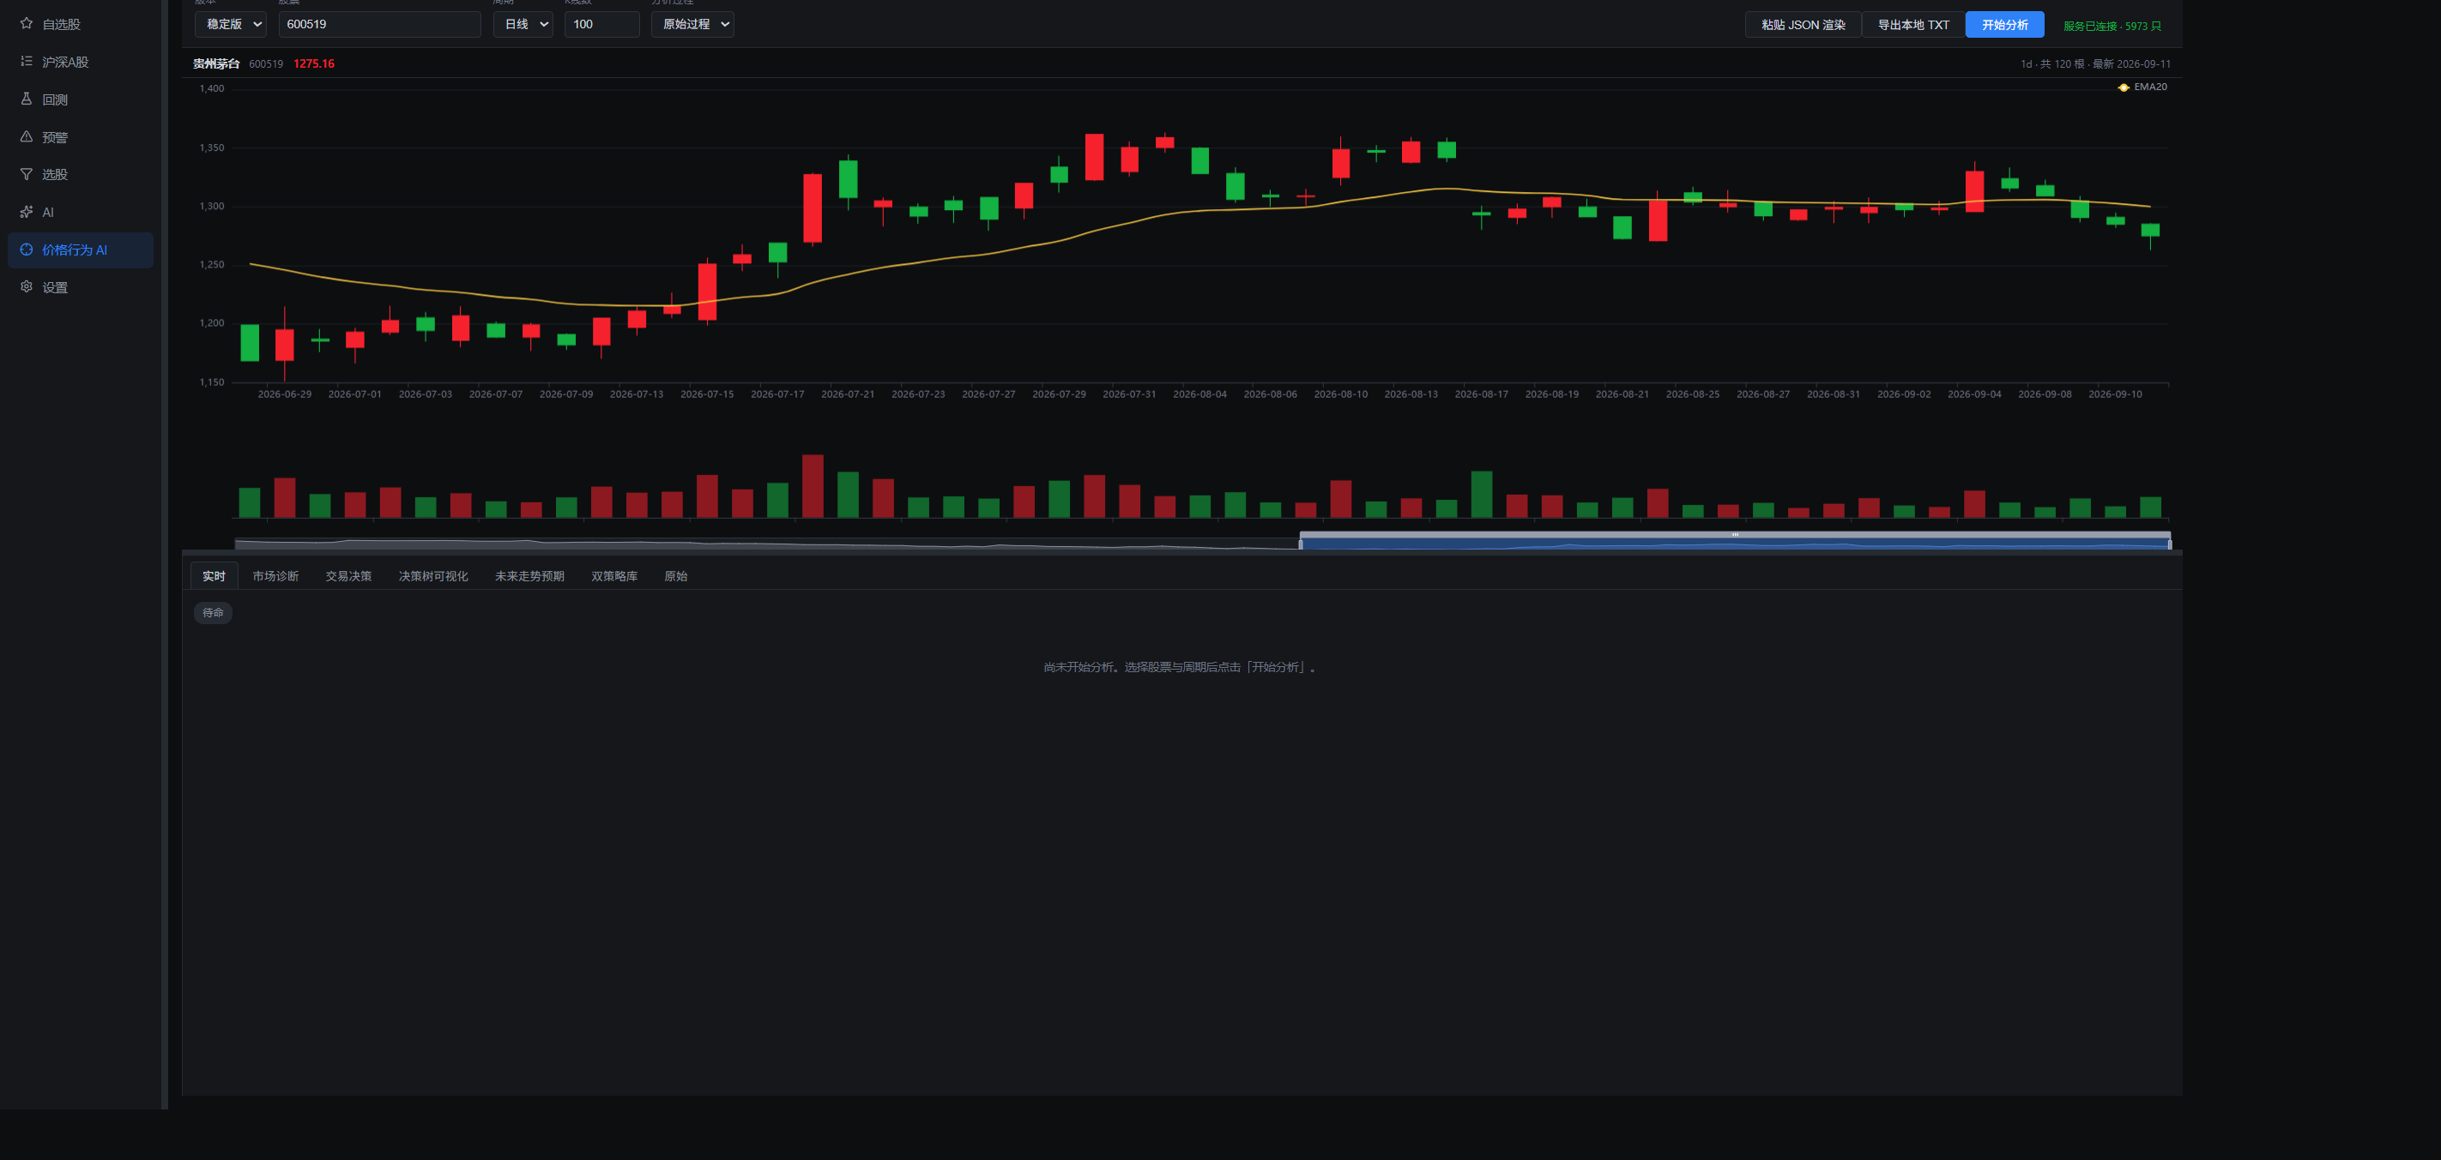
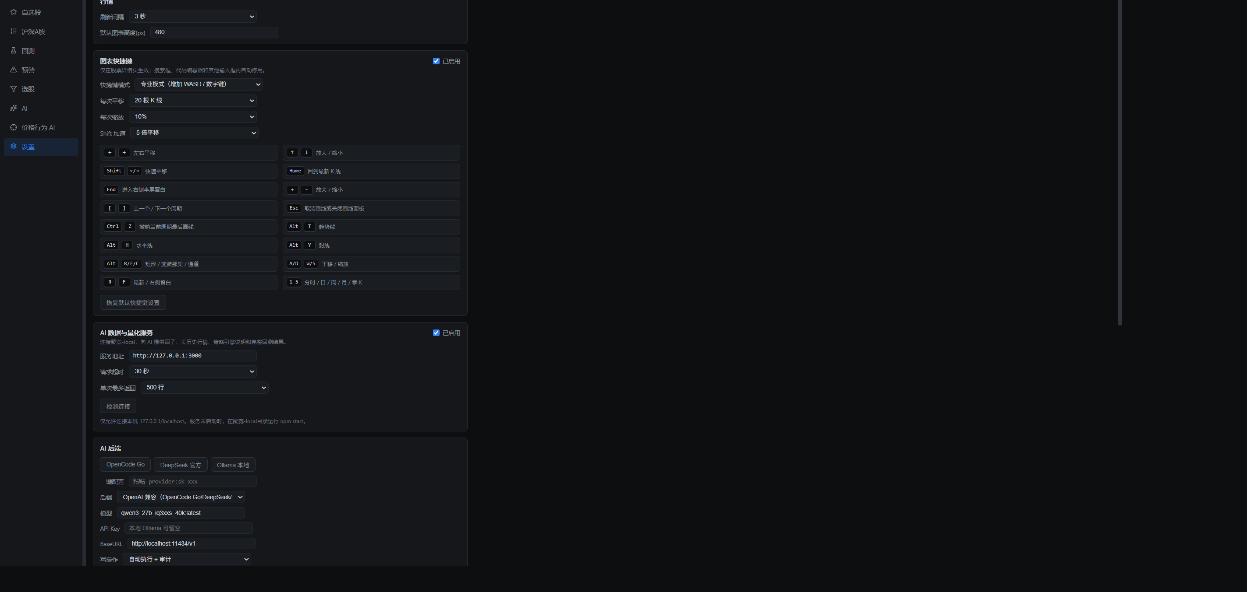
桌面端 · AI 与设置
AI 助手对话 / 价格行为 AI 分析 / 全局设置
AI 助手：读行情/写策略/选股
价格行为 AI：茅台日线 + EMA20
设置：行情刷新/快捷键/AI 后端
AI 助手独立页：Agent 工具循环，写操作审计 + 一键回滚
价格行为 AI：Al Brooks 体系，两阶段推理，60/100 根 K 线上下文
设置页：行情刷新间隔、图表快捷键全套、AI 服务地址、模型后端
AI 后端支持 OpenAI 兼容 / DeepSeek / Ollama 本地，密钥不入库

